Slide 1
江山恩仇錄 #12 后翼棄兵神掌權 The Queen’s Gambit
撒母耳記上 29：1-11

Slide 2
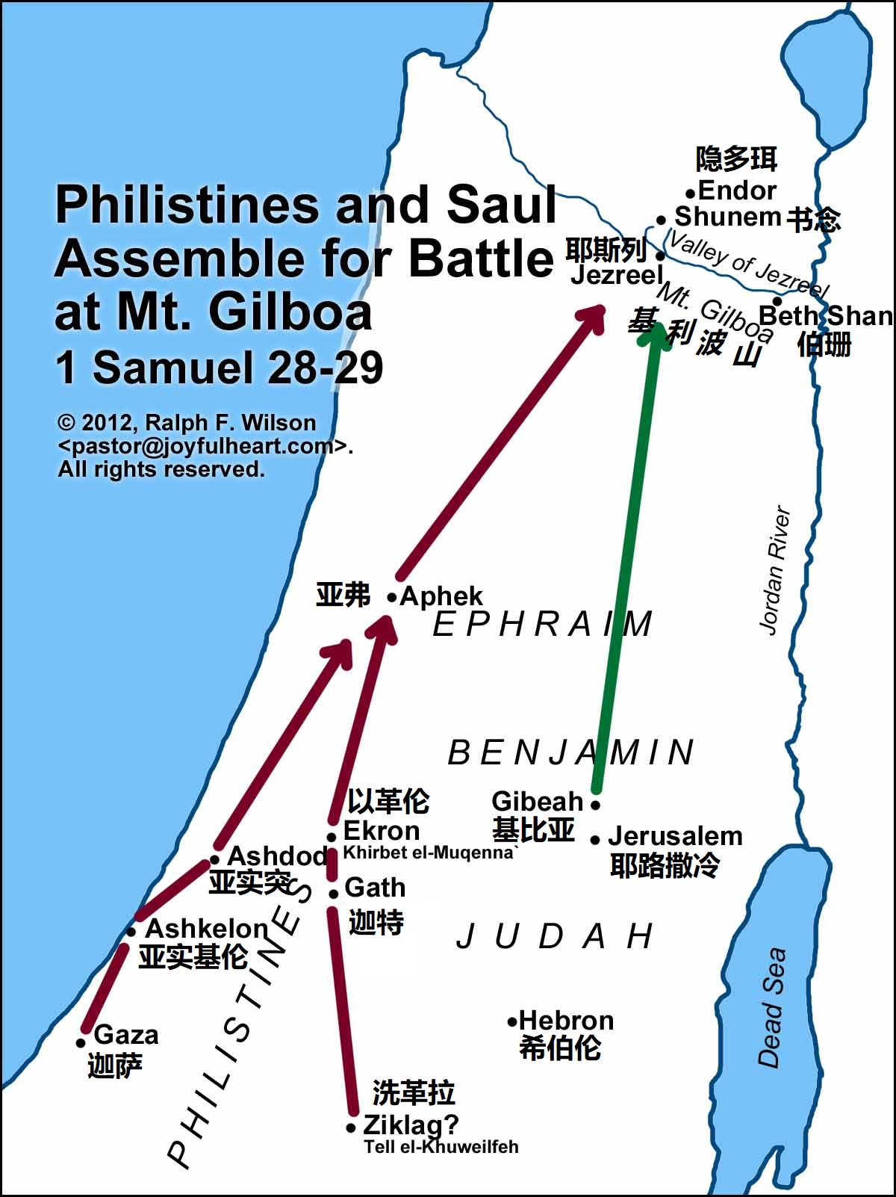

Slide 3
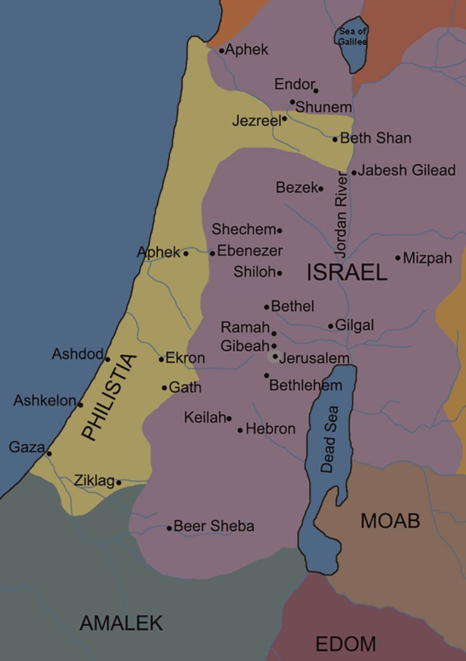

Slide 5
神使用你的敵人內部的矛盾 來替你解圍。

Slide 6
萬事互相效力， 叫愛神的人得益處.
羅馬書 8:28

Slide 8
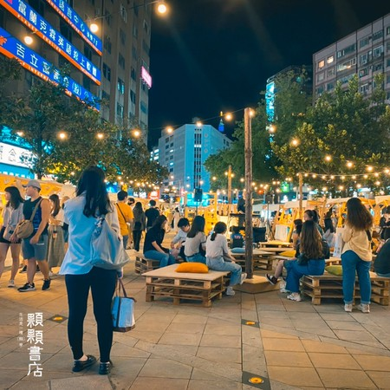

Slide 10
你們在外邦人中應當品行端正，叫那些毀謗你們是作惡的，因看見你們的好行為，便在鑒察的日子歸榮耀給神。
彼得前書2：12

Slide 11
誠通四海，信達天下

Slide 12
身處紅塵，不忘初心。
品行端正、成爲見證。
堅定信靠、神必開路。

Slide 13
谷中百合花
主 耶穌是我良友，有主勝得萬有，
萬人中救主是我最好靈友，
主 是谷中百合花，我唯一需要祂，
祂能洗淨我，使我聖潔無瑕。

Slide 14
悲傷時祂來解憂，患難時祂保佑，
一 切憂慮全放在主肩頭；
主是晨星燦爛光華，是谷中百合花，
萬人中救主最美好我愛祂。

Slide 15
主 帶走一切憂愁，將我悲傷擔當，
當我受試探時祂是我力量，
我願盡心盡力愛祂，毀掉一切偶像，
祂有能力保守我為祂而活。

Slide 16
縱然世界棄絕我，撒旦來試探我，
卻靠耶穌能過得勝生活；
主是晨星燦爛光華，是谷中百合花，
萬人中救主最美好我愛祂。

Slide 17
主 永不把我捨棄，我主何等仁慈，
我要忠誠信靠遵行主意旨，
雖有烈火繞我身旁，任遭何事不慌，
主賜嗎哪餧養我靈得健壯。

Slide 18
那 日在天見主面，享受主愛甘甜，
有快樂江河長流至永年。
主是晨星燦爛光華，是谷中百合花，
萬人中救主最美好我愛祂。

Slide 19
我知道 有一天
黑夜將成為過去
黎明的光 越照越明
照亮永恒的盼望

